Slide 1
Види стосунків. Стосунки в родині, класі, підлітковому середовищі.

Slide 2
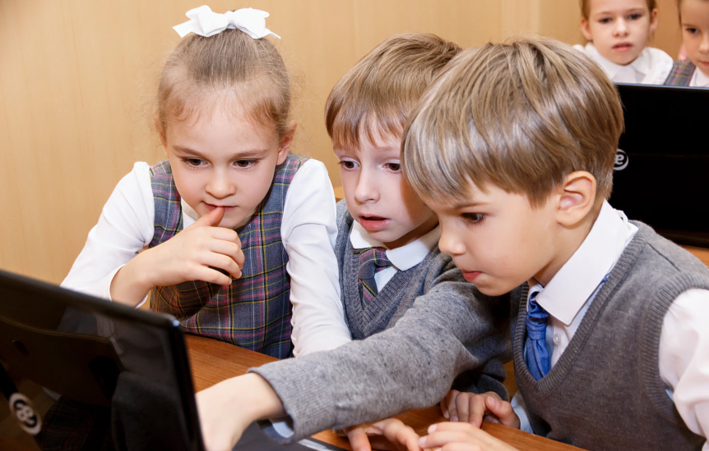
Усі люди спілкуються один з одним, між ними виникають стосунки

Slide 3
Правила успішних родинних стосунків:
• Поважають один одного • Підтримують • Радять та радяться • Обговорюють проблеми • Спільно шукають входи зі складних ситуацій • Старші прагнуть передати свій досвід, свої знання • Молодші з повагою ставляться до старших, допомагають

Slide 4
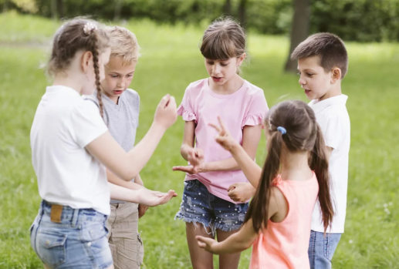
Види стосунків
Родинні
стосунки
Приятельські
стосунки
Товариські
стосунки
Дружні
стосунки
Спілкування між людьми,що мають однакові погляди та інтереси,довіра одне до одного
Стосунки з
близькими
й родичами
Приємне спілкування
в колективі,компанії,
класі,об’єднаних
спільною роботою,
інтересами,навчанням
Приємне
спілкування
із знайомими

Slide 5
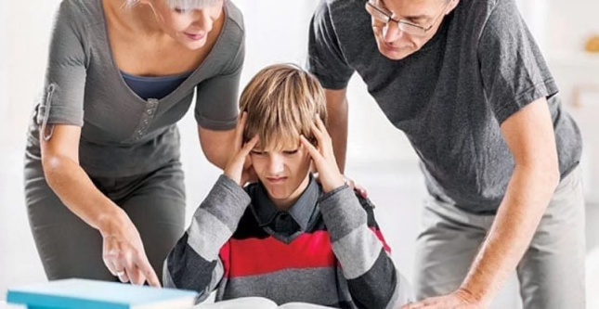
Стилі спілкування батьків та дітей
Авторитарний
- Батьки систематично контролюють дитину, знають інформацію про всіх її друзів, однокласників.
- Систематично контролюють кожен крок дитини, вважають, що дитина завжди маленька, тому не прислухаються до думки дитини, вважають свою правильною – дитина повинна робити тільки те, що батьки вважають правильним. - У випадку, коли виникають проблеми у дитини, батьки стають на сторону дитини і ї захищають , відстоюють свою дитини всіма силами.
Потім можуть дитину сварити за вчинки, навіть покарати
Авторитетний - Батьки завжди спілкуються з дитиною, дуже уважно слухають її розповіді про події в житті не лише власної дитини, а й про життя її друзів.
- Батьки завжди знають коло друзів дитини, в курсі життєвих подій.
- Батьки обговорюють сімейні питання вдома, діляться своїми проблемами, хвилюваннями, радяться. У випадку будь-яких проблем завжди займають позицію дитину, намагаються зрозуміти та допомогти. Діти звертаються до батьків за порадою, допомогою без страху. Кожну ситуацію обговорюють, аналізують. У таких родина є спільні справи батьків і дітей
Зневажливо-потуральний - Батьки вважають, що головна задача забезпечити дитину всім необхідним.
Для батьків важливою є думка
оточуючих, не цікавить проблеми
дитини.
Не знають коло спілкування дитини, не володіють інформацією про її інтереси, уподобання. - Дізнаються про проблеми дітей від сторонніх осіб.
Діти на початку намагаються батькам донести свої хвилювання, погляди, але коли не відчувають інтересу та підтримки з боку батьків, віддаляються.
- Діти звертаються по допомогу до інших дорослих, до однолітків, але не до батьків

Slide 6
Хто такі справжні друзі?
Справжній друг
Не зрадить
Чесний
Щирий
Порядний
Толерантний
Надійний
Доброзичливий

Slide 7
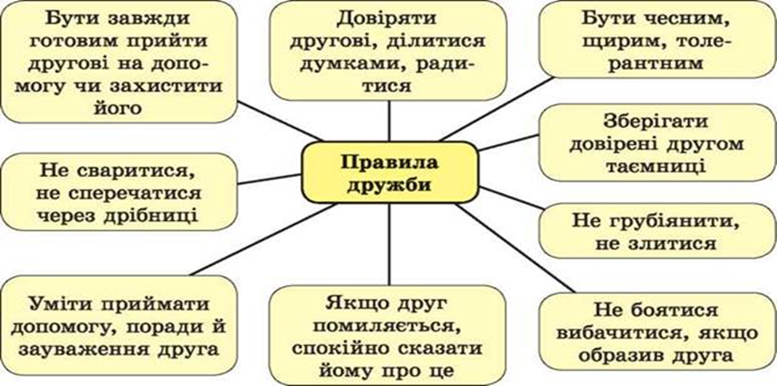
Щоб бути вірним і надійним другом,додержуйся таких правил:

Slide 8
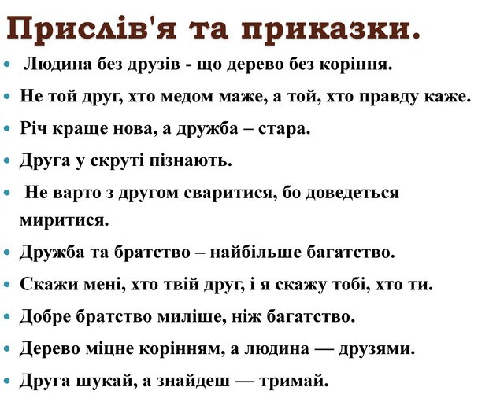
Справжнім друзям легко долати труднощі.
https://ru.wikipedia.org/wiki/Международный_день_дружбы

Slide 9
30 ЛИПНЯ
Міжнародний день «ДРУЖБИ»

Slide 10
ДЯКУЮ ЗА УВАГУ!

